Slide 1
哈尔滨工程大学理学院
矩阵论教学团队
Department of Mathematics, College of Sciences

Slide 2




课 程 要 求
作业要求
书后要求的习题,主动自觉做,抽查和不定时收取
使用教材
《 矩阵论教程》国防工业出版社 2012
其他辅导类参考书（自选）
矩阵论网站
http://matrix.hrbeu.edu.cn/

Slide 3

第二章 内积空间与赋范线性空间
1
内积空间
2
标准正交基与向量的正交化
3
正交子空间
4
向量范数
矩阵范数
5
授课预计
(10学时)
6
向量范数与矩阵范数的相容性

Slide 4

教 学 内 容 和 基 本 要 求
1，熟练掌握内积的计算方法，知道度量矩阵及其基本性质，
理解内积空间的概念；
2, 理解内积空间的标准正交基，会用施密特正交化方法构
造标准正交基；
3, 理解正交子空间及其正交补的概念，掌握正交投影的
概念；理解正交变换的概念，熟练掌握正交矩阵的性质；

Slide 5
教 学 内 容 和 基 本 要 求
4, 理解向量范数的概念；理解矩阵范数的概念，掌握算
子范数，会求常用的算子范数，并掌握矩阵范数与向量范数
的相容性；
5, 理解谱半径的概念，掌握谱半径的相关性质；
重点： 施密特正交化方法；正交子空间及其正交补；
算子范数；相容性
难点： 正交基及子空间的正交关系，算子范数及其与
向量范数的相容性

Slide 6

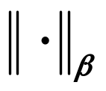
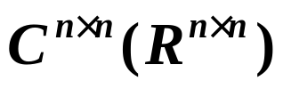
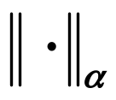
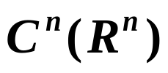
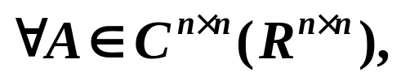
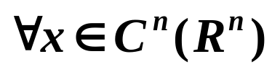
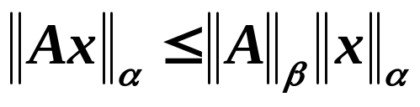
§2.6
向量范数与矩阵范数的相容性
我们知道，不仅矩阵间有乘法运算，矩阵与向
量之间也有乘法运算，为了使用上的方便，往往也
要求矩阵范数与向量范数满足相容性。
定义1
设 是 上的矩阵范数， 是
上的向量范数。如果
都有：
则称矩阵范数 与向量范数 是相容的.

Slide 7
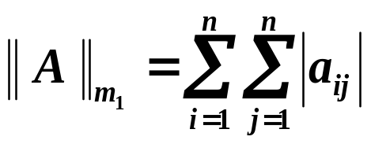
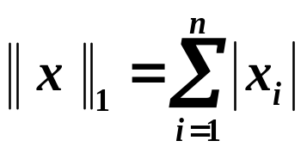
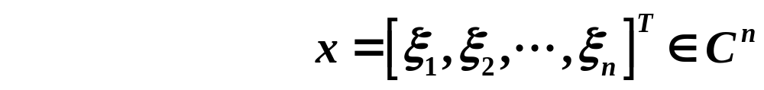

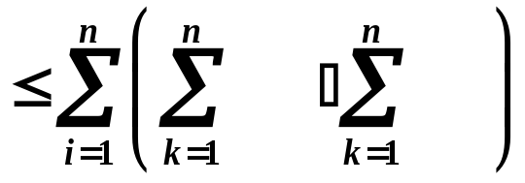
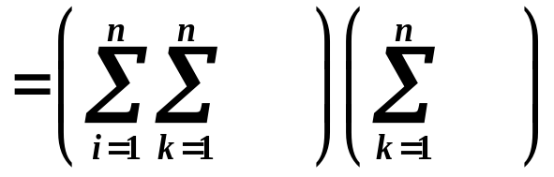
例1 证明矩阵范数 与向量范数
是相容的。
证明：设

Slide 8
那么对于给定的矩阵范数，是否能找到与之相
容的向量范数？又或者对于给定的向量范数，是否
能找到与之相容的矩阵范数呢？
回答都是肯定的。
2.6.1 与已知矩阵范数相容的向量范数
对于给定的矩阵范数，一定存在与之相容
的向量范数。
定理1

Slide 9

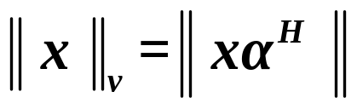
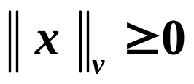
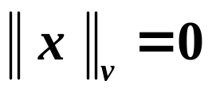
对于给定的矩阵范数，一定存在与之相容
的向量范数。
定理1
证明
设 是 上的矩阵范数， 是任意一个
非零的常向量， ，定义
正定性
下面证明 就是与 相容的向量范数。先证明
是向量范数。
显然 ，当且仅当 时 ，
从而

Slide 10
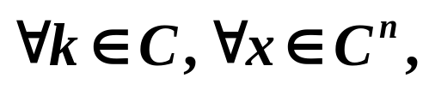
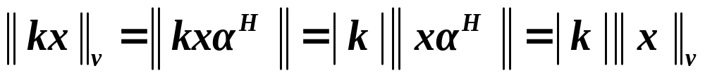
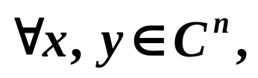

又 有
齐次性
又 有
所以 是向量范数。
三角不等式
再证 与 的相容性。
由矩阵范数的相容性得
综上， 是与 相容的向量范数。

Slide 11
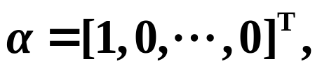
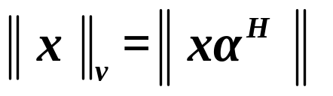

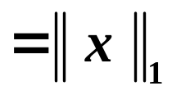

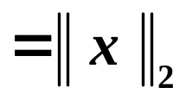
由定理1知
与矩阵范数 相容的向量范数。
若取定 有
矩阵的m1-范数与向量的1-范数相容。
矩阵的m2-范数与向量的2-范数相容。
此外，利用方阵范数与向量范数相容的定义，还可
以证明矩阵的∞-范数与向量的1-范数，2-范数以及∞-
范数都相容。

Slide 12
2.6.2 算子范数
从属于向量范数的矩阵范数
  给定 上的向量范数 ， 定义
定理2
则 是 上与向量范数 相容的矩阵范数。
通常称 为由向量范数 导出的算子范数，
或从属于向量范数 的矩阵范数。

Slide 13
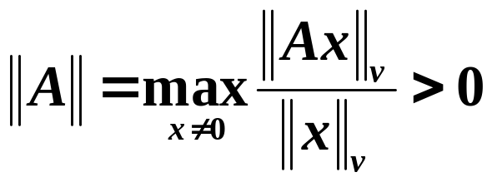

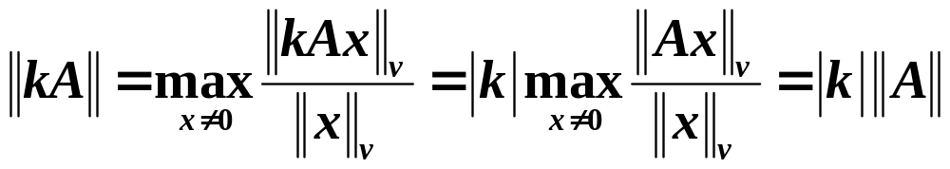
证明:
(1) 当A为非零矩阵时，一定可以找到非零向量x ，
使 Ax≠0 ，从而有
另外，显然||A||=0当且仅当A= O 。
即||A||满足正定性；
(2) 对任意的常数
即||A||满足齐次性。

Slide 14

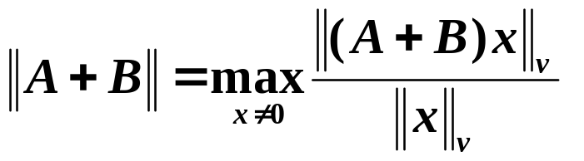
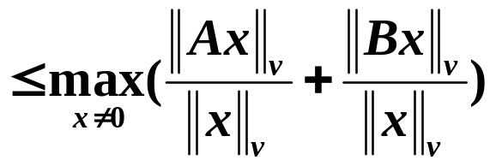
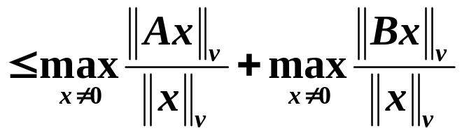

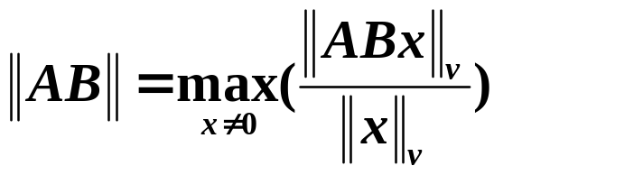
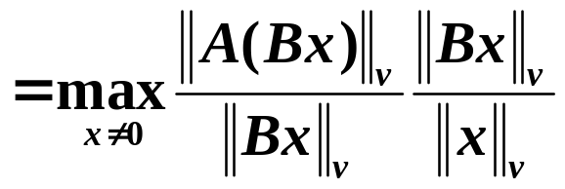
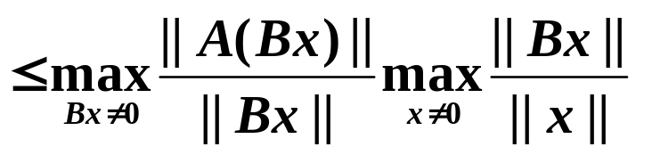

(3)
即||A||满足三角不等式。
上述定义的实值函数||A||是矩阵A的范数。
(4)
即||A||满足相容性。

Slide 15
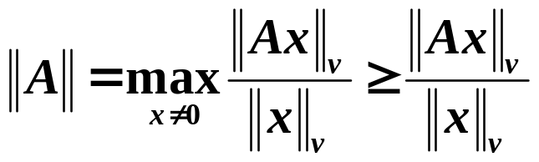
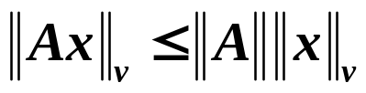
再证||A||与|| x ||_{v}的相容性。
证毕。
定理1表明，按照 形式定义的实值
函数是一种与已给的向量范数|| x ||_{v}相容的矩阵范数。
通常称 为由向量范数 导出的算子范数，
或从属于向量范数 的矩阵范数。
这个定义还有另外几个不同书写形式。

Slide 16
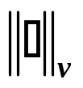

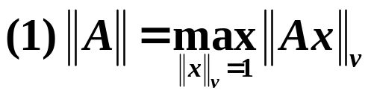
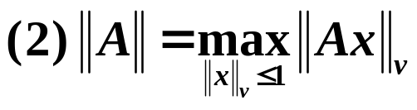
定理3: 设 是 上的向量范数,则
都是由 诱导出的算子范数
证(1)
令

Slide 17
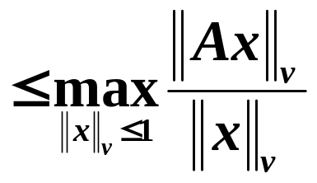
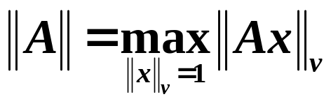
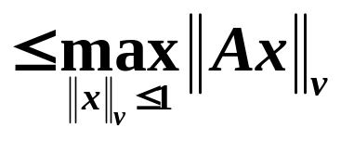
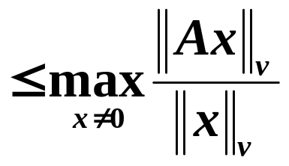
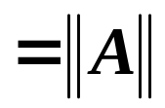
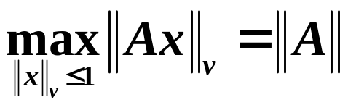
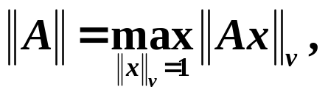
(2) 由(1)
故有
证毕。
下面我们利用
得到几个算子范数。

Slide 18
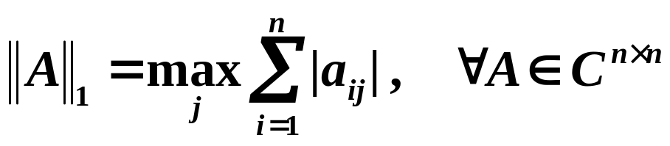
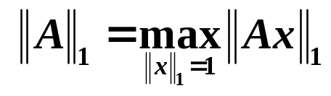
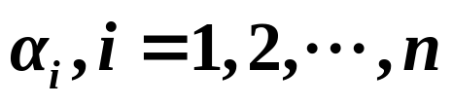
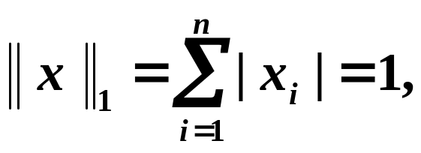
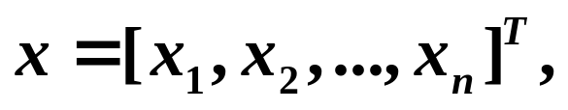
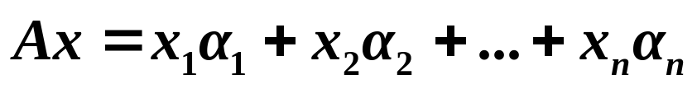
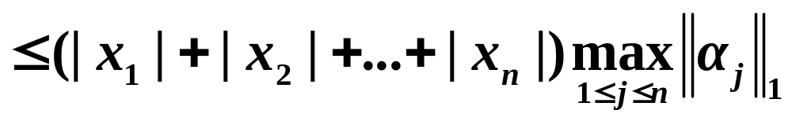
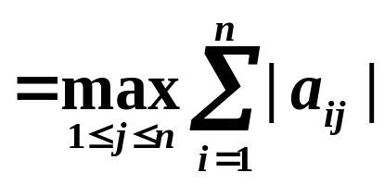

例2 证明由n维向量的1-范数所诱导的算子范数是
称为从属于向量1 – 范数的矩阵1 –范数。
证明 (1) 设A的各列向量为
且
则

Slide 19






例2 证明由n维向量的1-范数所诱导的算子范数是
称为从属于向量1 – 范数的矩阵1 –范数。
证明 (1) 设A的各列向量为
且
则
下面取 使

Slide 20







若设 ，当取 时，
显然 ，
于是
这说明不仅 成立，而且确实存在
使 ，因此有
证毕。
从属于向量1 – 范数的矩阵1 –范数等于列模和之最大
者，因此又称为列和范数。

Slide 21







例3 证明由n维向量的∞ -范数所诱导的算子范数是
称为从属于向量∞ – 范数的矩阵∞ –范数。
证明 (1) 设
且
则

Slide 22






例3 证明由n维向量的∞ -范数所诱导的算子范数是
称为从属于向量∞ – 范数的矩阵∞ –范数。
证明 (1) 设
且
则
下面取 使

Slide 23










下面证明不仅 成立，而且等号确实可以取到。
若设
取 时，
其中 的第
j个分量 为
显然
且 的第k个分量为
此时
证毕。
所以
从属于向量∞ – 范数的矩阵∞ –范数等于行模和之最大者，因此又称为行和范数。

Slide 24



例4 证明由n维向量的2-范数所诱导的算子范数是
其中
该范数称为从属于向量2 – 范数的矩阵2 –范数。
预备知识：第四章第三节定理知，
半正定的Hermite阵，特征值必为非负实数，且必酉相似于对角
阵，即
其中

Slide 25
















证明
若 ，结论显然成立。
若 ，任取 ，且 ，则
其中
令
即
下面证明不仅 成立，而且等号确实可以取到。

Slide 26




证明
若 ，结论显然成立。
若 ，任取 ，且 ，则
其中
令
即
下面证明不仅 成立，而且等号确实可以取到。

Slide 27





下面证明不仅 成立，而且等号确实可以取到。
考察
取
其中
说明 等号可以取到
此时
证毕。
所以
从属于向量2 – 范数的矩阵2 –范数又称为谱范数。

Slide 28

小结：
(1) 矩阵1 –范数
列模和之最大者：列和范数
(2) 矩阵∞ –范数
行模和之最大者：行和范数
(3) 矩阵2 –范数
为A的最大正奇异值。
也称谱范数。

Slide 29













定理4 设A为n阶方阵，则
证明 (1)
若 ，结论显然成立。
分析：
若 ，当 时，
使
即
下面取

Slide 30









取
使
则
故
证明 因为
故

Slide 31




又由于
故有

Slide 32






证明 由矩阵范数性质，有
又由(1)
故所证成立。

Slide 33



证明 因为
所以
由 (2)
故有

Slide 34







定义2
矩阵 的谱半径 是
是A的特征值}
定理5 如果|| ||是任意的矩阵范数，且 ，则
证明 设λ为矩阵A的一个特征值，相应的特征向量
为x≠0，则
且
由λ的任意性，我们有

Slide 35
定义2
矩阵 的谱半径 是
是A的特征值}
定理4 如果|| ||是任意的矩阵范数，且 ，则
尽管谱半径不是 中的矩阵范数，但对于
每个固定的 ,它是关于A的所有矩阵范数的值的
最大下界。

Slide 36


Bye
Good

